Slide 1
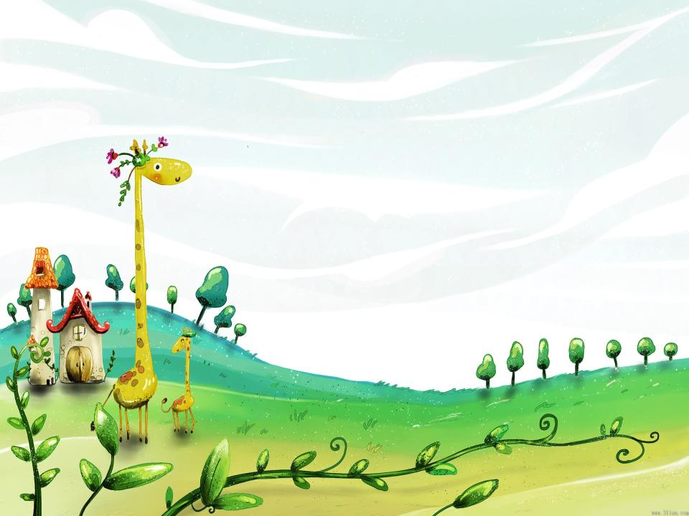
语文 一年级 上册
11 ie üe er

Slide 2
复韵母
ɑi ei ui
ɑo ou iu

Slide 3
整体认读音节
yī wú yù
zī cǐ sì
zhǐ chī shì rī

Slide 4
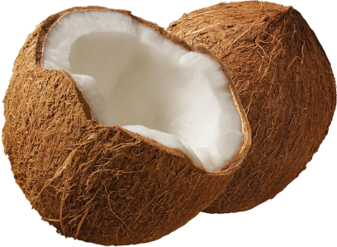
椰树
图上的这棵树跟我们这里的树不一样，你知道它是一棵什么树吗？
椰子

Slide 5
kǎo kǎo nǐ
考 考 你：
ie
ei
ie

Slide 6
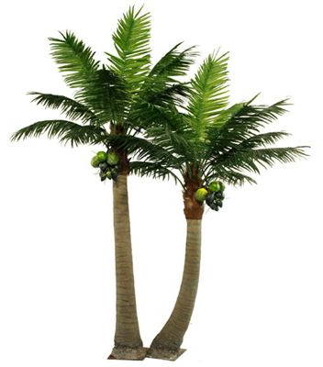
椰树椰树ie ie ie，
一棵椰树ie ie ie。
iē ié iě iè

Slide 7
bié
xié
dié
qiē
piě
jiě
ie

Slide 8
天上挂着一轮明亮的月亮，她给大家带来了一个朋友：üe。

Slide 9
月亮月亮üe üe üe，
一轮明月üe üe üe。
üē üé üě üè

Slide 10
jué
nüè
quē
xué
lüè
üe
你发现了什么？

Slide 11
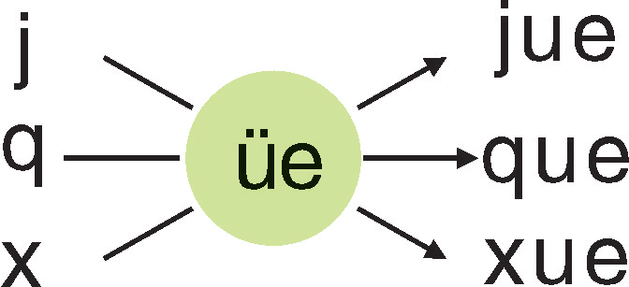
你发现了吗？
yǔ pīn zài yì qǐ de shí hou yào qù
j、q、x与üe拼 在 一起的 时 候，要去 掉 ü 上 的 两 点，但 是 仍 然 读üe。
diào shànɡ de liǎnɡ diǎn dàn shì rénɡ rán dú

Slide 12
图上两个小姑娘在椰树下干什么？
一个小姑娘戴着“耳”机听音乐。

Slide 13
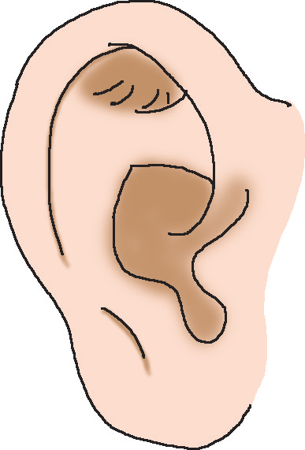
耳朵耳朵er er er，
一只耳朵er er er。
ēr ér ěr èr
发音方法：舌尖要往里卷起来。

Slide 14
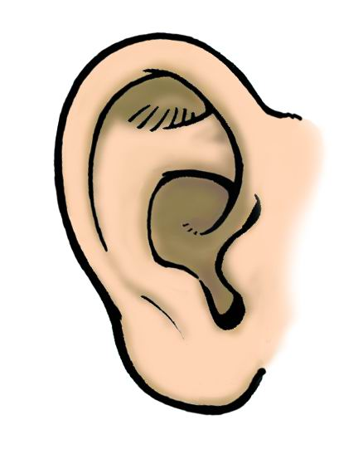
ér
儿女
èr
二十
ěr
耳朵

Slide 16
i
y
e
整体认读ye、ye、ye。

Slide 17
ie
ye
整体认读音节
y
üe
yue

Slide 18
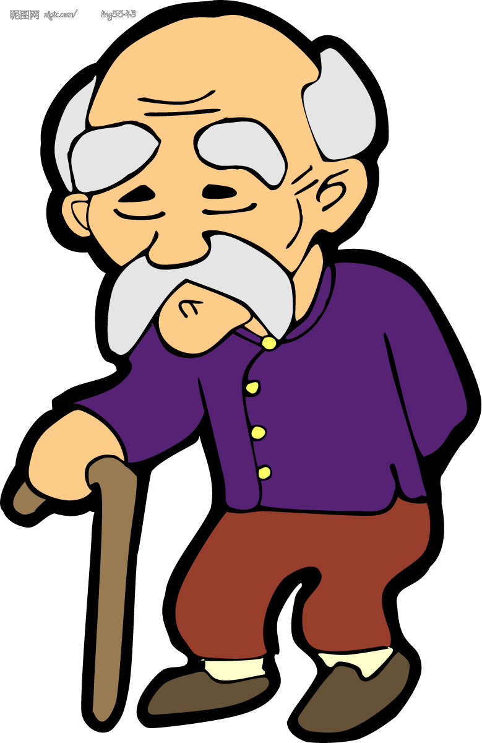
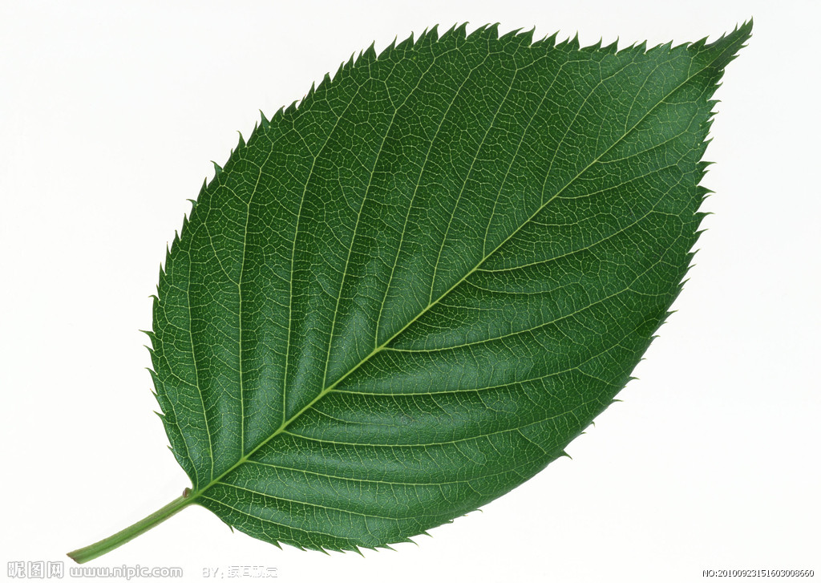
ye yē yé yě yè
yue yuē yué yuě yuè

Slide 19
顺口溜
椰子椰子ie ie ie
一颗椰树ie ie ie
一轮圆月üe üe üe
月亮月亮üe üe üe
耳机耳机er er er
耳朵耳朵er er er

Slide 20
认卡片
ie üe er
ye yue

Slide 21
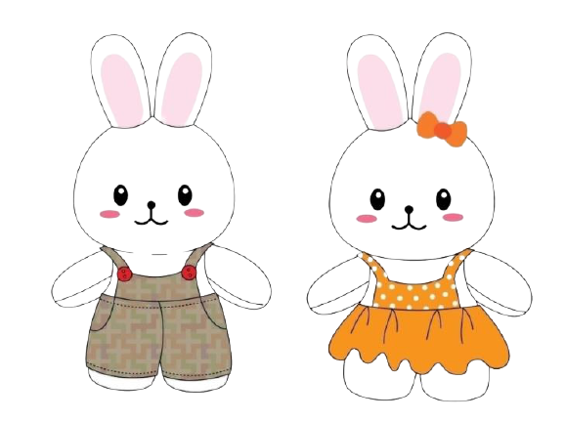
摘苹果
ie
er
üe
yue
ye

